Slide 1

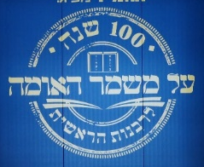
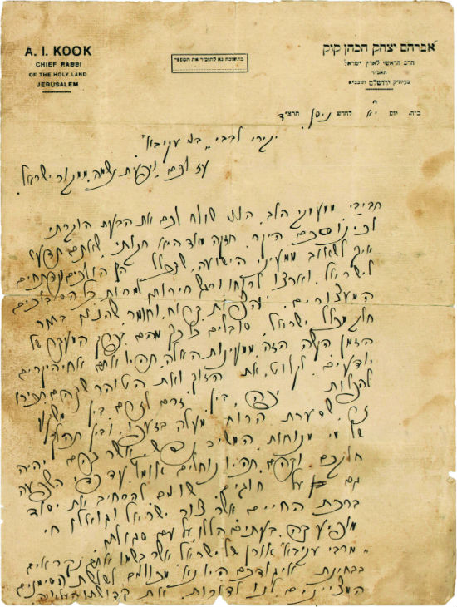
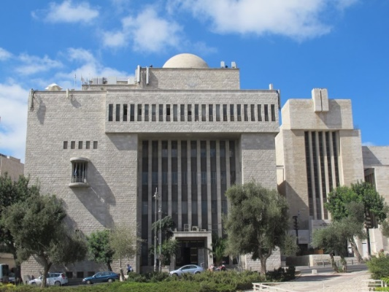

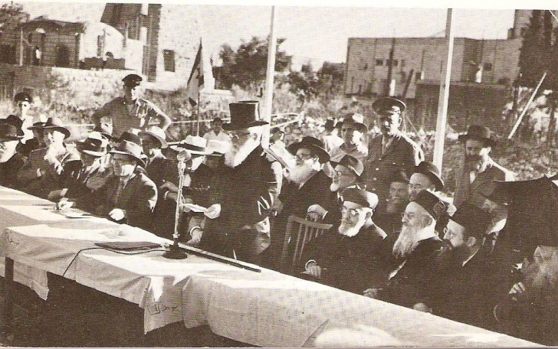
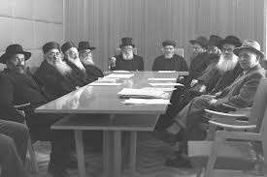

100 שנה לרבנות הראשית
תרפ"א – תשפ"א
הרבנים הראשיים – תולדות חיים (ע"פ תאריכים)
ערך: שמואל כ"ץ, רב בתי ספר בירושלים וחוקר תולדות הרבנות הראשית

Slide 2
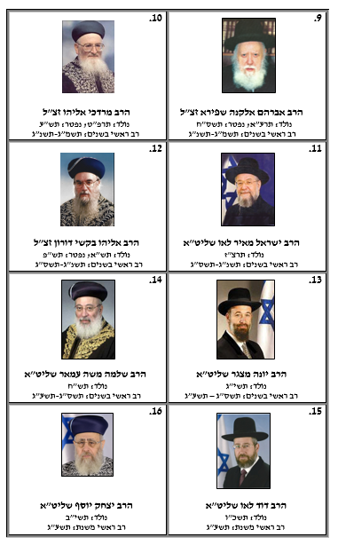
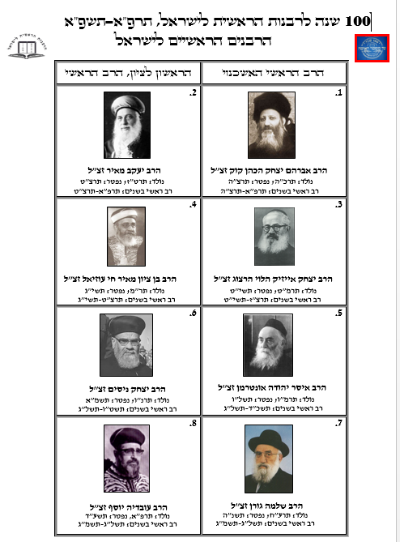
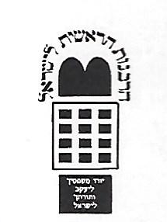


Slide 3
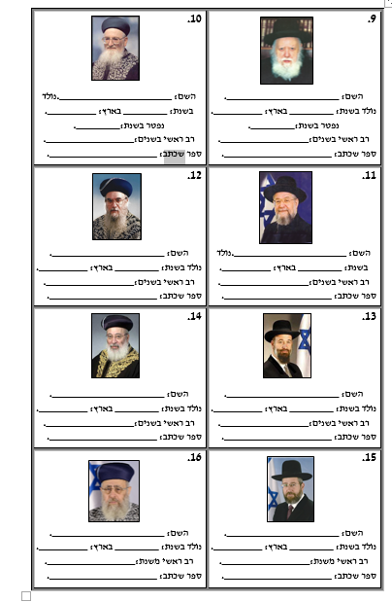
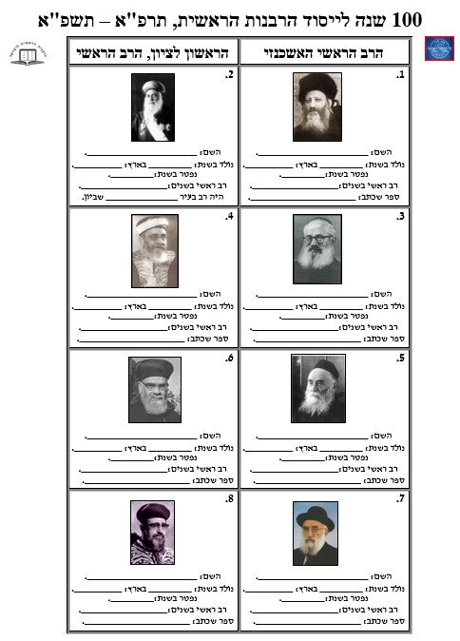
לתלמידים - להשלמה

Slide 4
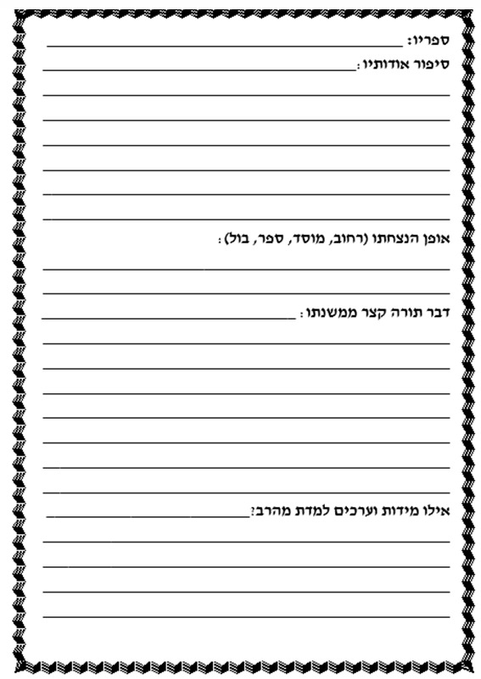
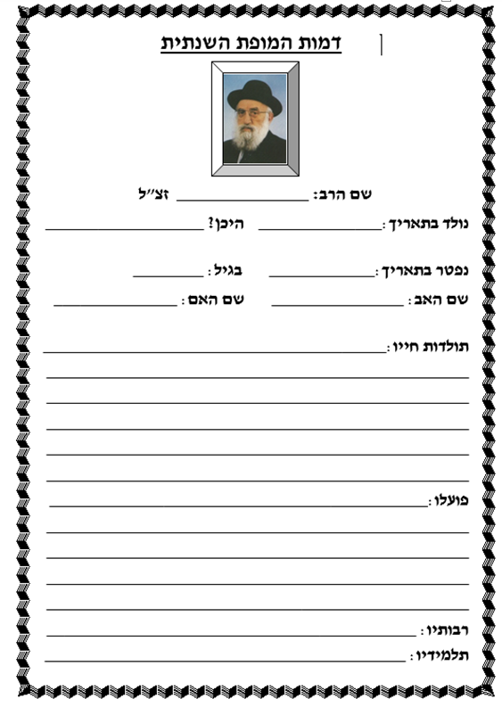
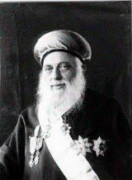
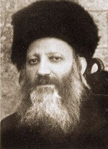
'תעודת זהות' למילוי ע"י התלמידים - מה את\ה לוקח\ת אתך מהרב?
תעודת זהות
פתיחה הנושא
סיכום הנושא
מילוי בתערוכה
מילוי בכיתה
מתן חומר עזר לתלמיד
למילוי תעודת הזהות

Slide 5
שנות כהונתם של הרבנים הראשיים
1. הרב אברהם יצחק הכהן קוק [אשכנזי]: ט"ז באדר א' תרפ"א - ג' באלול תרצ"ה
2. הרב יעקב מאיר [ספרדי]: ט"ז באדר א' תרפ"א - ט' בסיון תרצ"ט
3. הרב יצחק אייזיק הלוי הרצוג [א]: י"ז בכסלו תרצ"ז - י"ט בתמוז תשי"ט
4. הרב בן ציון מאיר חי עוזיאל [ס]: י' בתמוז תרצ"ט - כ"ד באלול תשי"ג
5. הרב איסר יהודה אונטרמן [א]: ד' בניסן תשכ"ד - ז' בחשון תשל"ג
6. הרב יצחק נסים [ס]: כ"ט בשבט תשט"ו - ז' בחשון תשל"ג
7. הרב שלמה גורן [א]: ז' בחשון תשל"ג - א' בניסן תשמ"ג
8. הרב עובדיה יוסף [ס]: ז' בחשון תשל"ג - א' בניסן תשמ"ג
9. הרב אברהם שפירא [א]: א' בניסן תשמ"ג - כ"ט באדר תשנ"ג
10. הרב מרדכי אליהו [ס]: א' בניסן תשמ"ג - כ"ט באדר תשנ"ג
11. הרב ישראל מאיר לאו [א]: ל' שבט תשנ"ג - ב' בניסן תשס"ג
12. הרב אליהו בקשי דורון [ס]: ל' שבט תשנ"ג - ב' בניסן תשס"ג
13. הרב יונה יחיאל מצגר [א]: י"ב בניסן תשס"ג - י"ז באב תשע"ג
14. הרב שלמה משה עמאר [ס]: י"ב בניסן תשס"ג - י"ז באב תשע"ג
15. הרב דוד לאו [א]: י"ז באב תשע"ג -
16. הרב יצחק יוסף [ס]: י"ז באב תשע"ג -

Slide 6
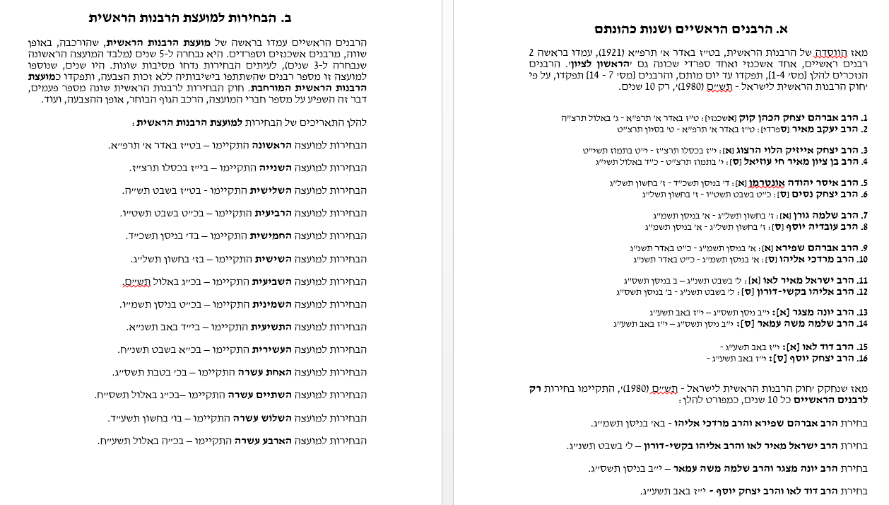

Slide 7
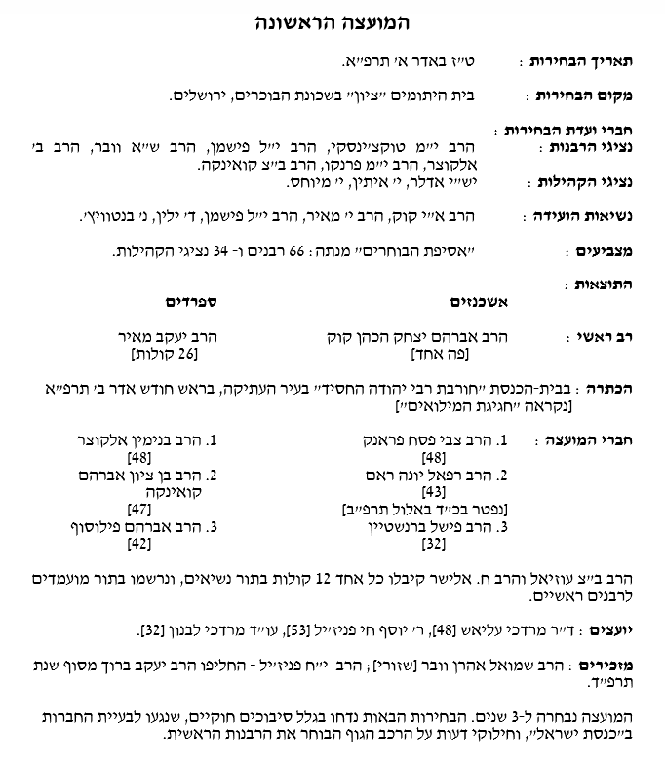
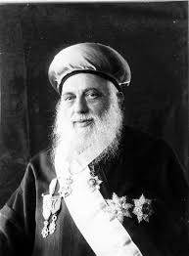

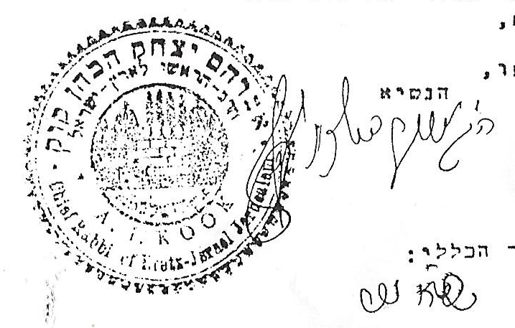
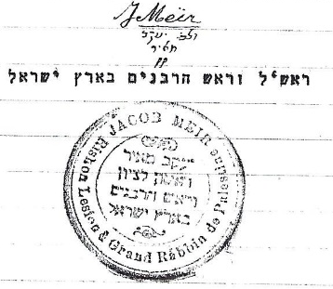
ט"ז אדר א' תרפ"א (1921) – בסיום וועידת הייסוד, התקיימו בחירות למועצת הרבנות הראשית, נבחרו לרבנים ראשיים: הרב אברהם יצחק הכהן קוק, והרב יעקב מאיר; ולמועצת הרבנות הראשית: 6 רבנים - 3 אשכנזים ו-3 ספרדים. המועצה נבחרה ל-3 שנים. [רק בתרפ"ד, לאחר פטירתו של הראשון לציון הרב חיים משה אלישר, נשא הרב יעקב מאיר תואר זה.]
הרב יעקב מאיר
הראשון לציון
הרב אברהם יצחק הכהן קוק

Slide 8
הרב אברהם יצחק הכהן קוק זצ"ל
ט"ז באלול תרכ"ה - נולד בגריבה שבלטביה. מגיל צעיר נודע באהבתו לארץ ישראל. למד בישיבת וולוז'ין.
תרמ"ח - שימש כרב העיירה זיימל; תרנ"ה – נתמנה לרב העיר בויסק.
תרס"ד - הגיע ליפו, נתמנה לרב העיר והמושבות.
תר"ע - התיר לחקלאי המושבות לעבוד בשנת השמיטה על פי 'היתר המכירה'.
תרע"ד - יצא יחד עם קבוצת רבנים ל'מסע המושבות', בו ביקר ב-26 קיבוצים ומושבות בשרון, בעמק יזרעאל ובגליל העליון [יצא למסע נוסף בתרפ"ד, תרפ"ה ותרפ"ז].
נסע לגרמניה כדי להשתתף ב'כנסיה הגדולה' של אגודת ישראל. בשל פרוץ מלחמת העולם הראשונה נאלץ לעבור לשוויץ, משם ארגן סיוע כלכלי ליהודי ארץ ישראל.
תרע"ו - עבר ללונדון, שם היה רב קהילת 'מחזיקי הדת'. פעל לקבלת 'הצהרת בלפור'.
תרע"ט - שב לירושלים.
תר"ף - נתמנה לרבה של ירושלים.
תרפ"א - הקים את הרבנות הראשית לארץ ישראל ועמד בראשה עד יום מותו.
תרפ"ד - הקים בירושלים את 'הישיבה המרכזית העולמית' ('מרכז הרב').
עמד בראש משלחת רבנים שיצאה לארה"ב כדי לאסוף כסף למען הישיבות בארץ.
תרפ"ט - עם פרוץ 'המאורעות', פעל רבות להצלת יהודים מהפרעות של הערבים.
תר"ץ - העיד בפני 'ועדת שאו', שהגיעה לארץ כדי לחקור את הסיבות לפרוץ 'מאורעות תרפ"ט'.
תרצ"ד - פעל להצלת הנאשמים ברצח ד"ר חיים ארלוזורוב מעונש מוות.
תרצ"ה - ביוזמתו התקבלה החלטה להקים מועצות דתיות ליד כל 'ועד הקהילה'.
ג' באלול תרצ"ה – נפטר, נקבר בהר הזיתים.
מספריו: אדר היקר, אורות, אורות הקודש, אורות התורה, אורות התשובה, אגרות הראיה, חבש פאר, חזון הגאולה, מאמרי הראיה, מוסר אביך, עולת ראיה, עין אי"ה, עץ הדר, עקבי הצאן, ערפלי טוהר, שבת הארץ, שו"ת אורח משפט, שו"ת דעת כהן, שו"ת משפט כהן, שו"ת עזרת כהן, שמונה קבצים, ועוד.
תולדות חייהם של הרבנים הראשיים

Slide 9
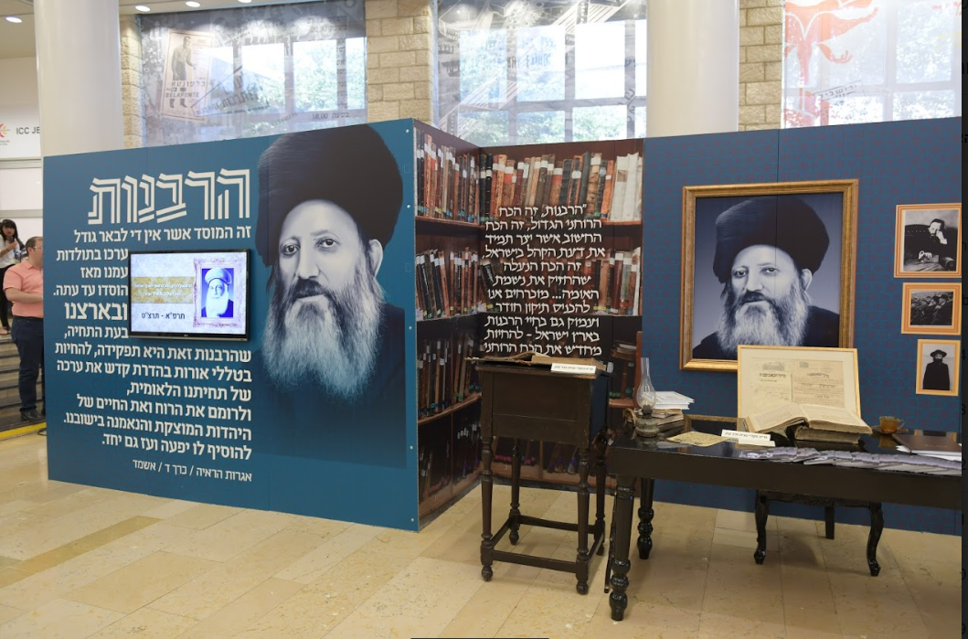
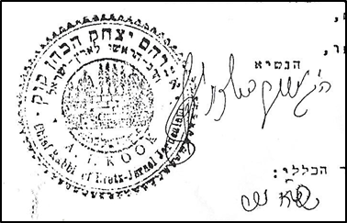
בתערוכה שהוכנה ע"י 'ידידי החמ"ד' ביום כינוס מורי החמ"ד בבניני האומה, ו' תמוז תשע"ט

Slide 10
הראשון לציון הרב יעקב מאיר זצ"ל
ז' באייר תרט"ז - נולד בעיר העתיקה בירושלים, היה תלמידו של הרב אהרון עזריאל, זקן מקובלי ישיבת 'בית אל'.
תרל"ט - ממייסדי חברת 'ביקור חולים' והגבאי הראשי שלה. ייסד את בית החולים 'משגב לדך' בירושלים.
תרמ"ב - שימש כשד"ר בשליחות הכוללים בירושלים לבוכארה. עודד את היהודים שם לעלות לארץ.
תרמ"ה - יצא בשליחות ישיבת המקובלים 'בית אל' לתוניס ולאלג'יר.
תרמ"ח - נבחר לוועד העדה הספרדית, ונתמנה כדיין בבית הדין של רבה של ירושלים, הרב יעקב שאול אלישר.
תרמ"ט - היה ממייסדי חברת 'שפה ברורה' לעידוד הדיבור בעברית. היה חבר ב'ועד הלשון העברית'.
תרנ"א-ב - פעל להקמת שכונות יהודיות מחוץ לחומות ירושלים העתיקה.
תרס"ג - עמד בראש בי"ד שערך 'היתר מכירה' שאפשר לאכרי מושבות הברון רוטשילד לעבוד בשמיטה.
תרס"ו - נבחר לראשון לציון, אך מינויו בוטל עקב התנגדות חוגים מסוימים בירושלים.
בהשפעתו נרכש מגרש גדול בירושלים עליו נבנה 'בית היתומים הספרדי', היה נשיאו.
תרס"ח - תרע"ט - כיהן כרבה של קהילת סלוניקי שביוון, פעל רבות למען בני הקהילה.
תר"ף - לאחר שערבים הרגו ופצעו יהודים, יצא עם משלחת היישוב לפגישה עם מיניסטריון המושבות בלונדון.
תרפ"א - נבחר ללא התנגדות לנשיא הכבוד של 'אסיפת הנבחרים', נשא את נאום הפתיחה.
עם יסוד הרבנות הראשית, נבחר לראשון לציון הרב הראשי לארץ ישראל [נבחר פעם נוספת בתרצ"ז].
תרפ"ג - סייע לסיום בניית ישיבת 'פורת יוסף', היה לנשיאה. פעל רבות לפיתוחה וביסוסה.
השתתף כציר מטעם המזרחי בקונגרס הציוני העולמי ה-13.
תרפ"ד - השתתף במפגשים בעמאן עם חוסיין בן עלי ובנו עבדאללה, בניסיון ליצור יחסים טובים בין הערבים לציונים. עבדאללה העניק לו את אות הכבוד 'איסתיקלאל'.
תרצ"ו - עם פרוץ המאורעות יצא בקריאה, יחד עם הרב הראשי, הרב יצחק אייזיק הלוי הרצוג, להקפיד על מדיניות ההבלגה ולהימנע ממעשי נקם בערבים.
ט' בסיון תרצ"ט – נפטר, נקבר בהר הזיתים.
ספריו: כל כתבי היד של חידושי התורה שלו, נשרפו בשריפה הגדולה שפרצה בתרע"ז בסלוניקי.

Slide 11
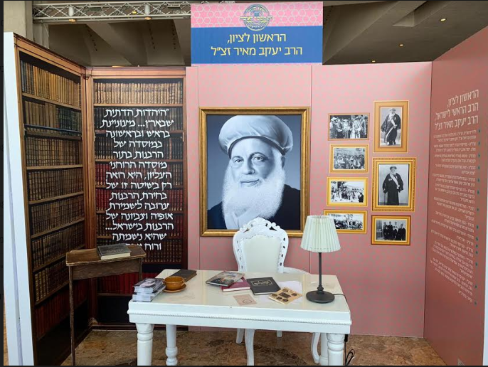
בתערוכה שהוכנה ע"י 'ידידי החמ"ד' ביום כינוס מורי החמ"ד בבניני האומה, ו' תמוז תשע"ט

Slide 12
הרב יצחק אייזיק הלוי הרצוג זצ"ל
כ"ח בכסלו תרמ"ט – נולד בלומז'ה שבפולין. תרנ"ז – עבר עם משפחתו לאנגליה.
תרס"ט – קיבל תואר ;B.A.תרע"ב - קיבל תואר ;M.A.תרע"ד - קיבל תואר 'דוקטור לספרות' על מחקרו על התכלת.
תרע"ו - נתמנה לרב ראשי של בלפאסט שבאירלנד.
תרע"ט - נתמנה לרב הראשי של דבלין בירת אירלנד.
תרפ"ה - נתמנה לרב הראשי של אירלנד.
תרצ"ז - נבחר לרב הראשי לארץ ישראל, עלה לארץ. [נבחר פעם נוספת בתש"ה ובתשט"ו]
תרח"ץ - העיד בפני 'ועדת החלוקה' שדנה בשאלת ארץ ישראל. נפגש עם שר המושבות בלונדון.
תרצ"ט - השתתף בועידת 'השולחן העגול' בלונדון. קרע את ה'ספר הלבן' בעצרת עם בירושלים.
תש"א - יזם את הקמת 'ועד הישיבות', ועמד בראשו. נסע לארה"ב כדי לפעול להצלת בני הישיבות מליטא ולגייס כספים למען הישיבות בארץ. נפגש עם נשיא ארה"ב. פעל לשיפור עבודת בתי-הדין הרבניים.
ת"ש - בתקופת השואה פעל רבות להצלת יהודים.
תש"ג - פעל בתקיפות מול הנהלת הסוכנות היהודית בדרישה ש'ילדי טהרן' יקבלו חינוך דתי.
תש"ד - יצא בשליחות סודית לתורכיה, כדי למצוא דרך להצלת יהודי אירופה דרך רומניה. נפגש במצרים עם נציג האפיפיור בניסיון להפסיק את השמדת יהודי הונגריה.
תש"ו - לאחר השואה יצא לאירופה ל'מסע הצלה' בן חצי שנה, בו נפגש עם האפיפיור וראשי מדינות, ביקר ב'מחנות העקורים', ופעל להשבת ילדים יהודים שהוסתרו במנזרים ובמוסדות נוצריים. העיד בפני הועדה האנגלו-אמרקאית. פעל רבות להתרת עגונות השואה.
תש"ז - העיד בפני 'ועדת אונסקו"פ', שהביאה לאו"ם את תכנית חלוקת ארץ ישראל.
תשי"ח - קיבל את פרס ישראל. השתתף בחנוכת היכל שלמה – בית הרבנות הראשית, שנבנה ביוזמתו.
י"ט בתמוז תשי"ט - נפטר, נקבר בסנהדריה.
מספריו: המוסדות העיקריים של המשפט העברי, יהדות חוק ומוסר, פסקים וכתבים, שו"ת היכל יצחק, תורת האהל, תחוקה לישראל על-פי התורה, ועוד

Slide 13
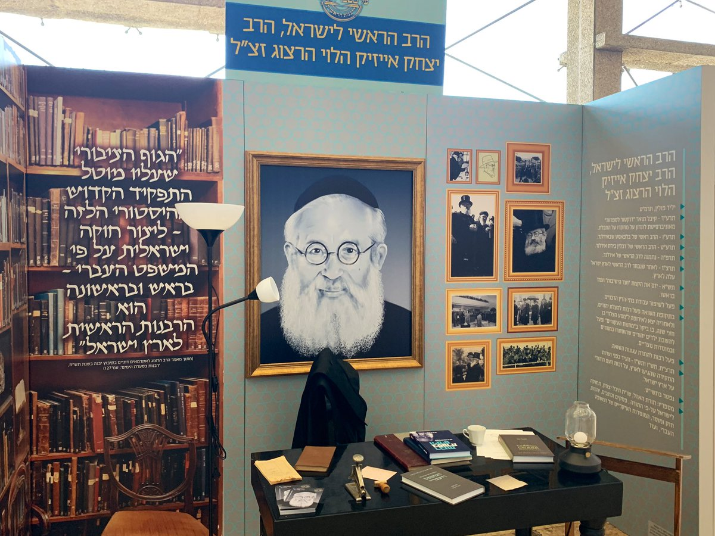
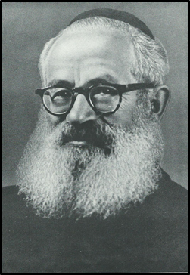
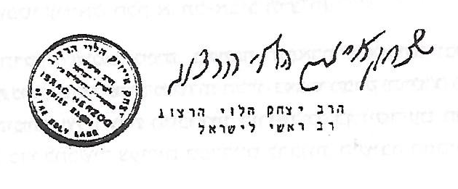
בתערוכה שהוכנה ע"י 'ידידי החמ"ד' ביום כינוס מורי החמ"ד בבניני האומה, ו' תמוז תשע"ט

Slide 14
הראשון לציון הרב בן-ציון מאיר חי עוזיאל זצ"ל
י"ג בסיון תר"מ - נולד בירושלים.
תרס"ג - נמנה בין מייסדי 'בית חינוך ליתומים' של העדה הספרדית. ייסד את ישיבת 'מחזיקי התורה'.
תרס"ד - נתמנה למנהל ישיבת 'תפארת ירושלים' והתלמוד תורה הספרדי 'דורש ציון'.
תרע"א - נתמנה לרב של יפו והמושבות, לצידו של הראי"ה קוק.
תרע"ד - במלחמת העולם הראשונה הגן באומץ על קהילתו בפני השליטים הטורקיים, גורש מהארץ.
תרע"ח - נמנה בין מייסדי תנועת המזרחי בארץ, היה נשיאה וייצג אותה בוועידות שונות.
תרע"ט - נתמנה ליו"ר 'הועד המפקח על החינוך הדתי' בארץ.
תרפ"א - היה ציר מטעם 'הסתדרות הספרדים' ב'אסיפת הנבחרים' הראשונה, נבחר לוועדה המתמדת שלה ולהנהלת הועד הלאומי.
נתמנה לרבה של סלוניקי שביוון, פעל רבות למען עליית בני הקהילה לארץ ישראל.
תרפ"ג - חזר לארץ, נתמנה לרבה הראשי של תל אביב-יפו.
תרפ"ה - השתתף בוועידה העולמית הראשונה של היהודים הספרדים בוינה, היה נשיא הכבוד של הועידה.
תרפ"ח - יצא לארה"ב למגבית עבור 'קרן ארץ-ישראל של המזרחי', השתתף בוועידת המזרחי ה-13 בבוסטון.
תרצ"ט - השתתף בוועידת 'השולחן העגול' בלונדון. נתמנה לראשון לציון הרב הראשי לארץ ישראל. [+תש"ה]
תרע"ט, תר"ץ, תש"ו, תש"ז - העיד בפני ועדות החקירה על זכות העם היהודי על הכותל המערבי וארץ ישראל.
תרפ"ה, תרפ"ז, תרפ"ט, תש"ו - היה ציר בקונגרס הציוני העולמי הי"ד, ט"ו, ט"ז ו-כ"ב.
תרפ"ו, תרצ"ג, תרצ"ז - היה חבר במשלחת היישוב שהופיעה בפני 'ועדת המנדטים' של 'חבר הלאומים' בז'נבה שבשוויץ.
תש"ו - פעל לשחרורם של מנהיגי האומה לאחר מאסרם ב'שבת השחורה'.
כ"ד באלול תשי"ג - נפטר, נקבר בהר המנוחות.
מספריו: דרשות עזיאל, הגיוני עזיאל, השופט והמשפט, חידושי עזיאל, מכמני עזיאל, שבת ומועד: מאמרים, נאומים ודרשות, שו"ת משפטי עזיאל, שערי עזיאל, ועוד.

Slide 15
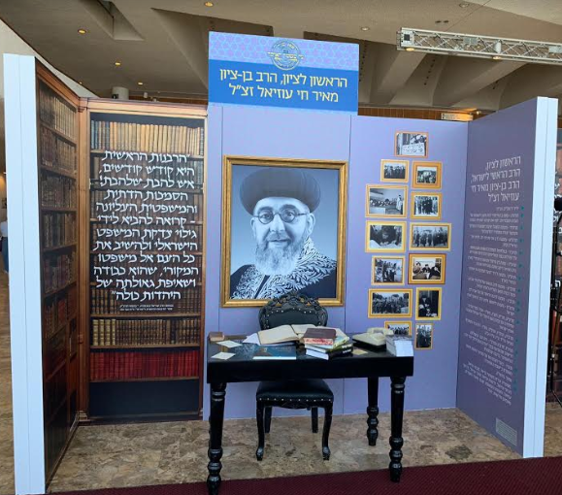
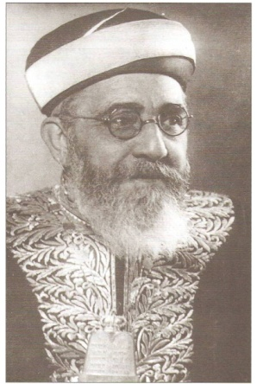
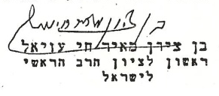
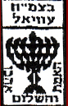
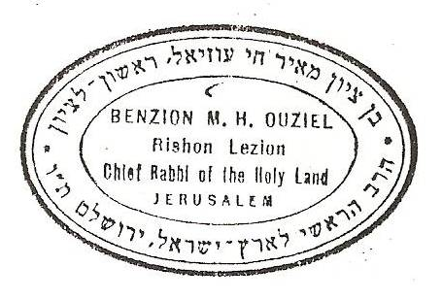
בתערוכה שהוכנה ע"י 'ידידי החמ"ד' ביום כינוס מורי החמ"ד בבניני האומה, ו' תמוז תשע"ט

Slide 16
הרב איסר יהודה אונטרמן זצ"ל
י"ד בניסן תרמ"ו - נולד בבריסק שבליטא.
תרנ"ח - בגיל 12 היה בין מצטייני ישיבת בריסק שייסדו את ישיבת 'ענף עץ החיים' בעיירה מאלטש. למד גם בישיבת מיר. הוסמך לרבנות בישיבת וולוז'ין. התקבל כרב בעיר וישנובה שברוסיה הלבנה, בה הקים ישיבה שהצליחה מאוד. שימש כרב בערים נוספות בליטא ובפולין. היה ממייסדי המזרחי בפולין, השתתף בוועידותיה, וייצג אותה בקונגרסים הציוניים העולמיים החל מהקונגרס ה-י"ב.
תרפ"ג - נתמנה לרב העיר ליברפול שבאנגליה. איחד את כל הקהילות השונות בעיר תחת ארגון גג אחד, טיפח את בתי הכנסת ומוסדות הדת ואת החינוך הדתי בעיר. הקים רשת חינוך דתי-תורני, הסדיר את עניני הכשרות, הדריך את הנוער והגביר את לימוד התורה. בימי מלחמה העולם השנייה עודד את רוחם של בני העיר, ביקר את בני קהילתו שהתפזרו בכפרים ובעירות שעזבו את העיר מחשש מפני הפגזות. סייע בפינוי הפצועים והנפגעים. שימש נשיא הקרן הקיימת לישראל וקרן היסוד בעיר, וסגן נשיא הועדות הארציות של הארגונים הללו. היה נשיא תנועת המזרחי באנגליה.
תש"ו - נבחר לרב הראשי של תל אביב-יפו. הקים בה את כולל 'שבט מיהודה' וכן בית דין מיוחד לעגונות. ארגן את החיים הדתיים בעיר: הנהיג סדרי כשרות בבתי המלון ובמקומות ציבוריים, דאג לפיתוחה של העיר כעיר תורה ע"י הקמתם וקיום של מוסדות תורה, ניהל את עניני בתי הדין הרבניים.
תש"ט - נתמנה לחבר מועצת הרבנות הראשית המורחבת ודיין בבית הדין הרבני הגדול.
תשט"ו - נבחר כחבר במועצת הרבנות הראשית הרביעית.
תשכ"ד - נבחר לרב הראשי לישראל, כיהן בתפקיד זה עד תשל"ג.
תשכ"ז - היה בין האזרחים הראשונים ליד הכותל המערבי ביום שחרורו במלחמת ששת הימים.
הקים בירושלים כולל אברכים 'שבט ומחוקק'.
כ"ד בשבט תשל"ו - נפטר, נקבר בהר הזיתים.
מספריו: שו"ת שבט מיהודה.

Slide 17
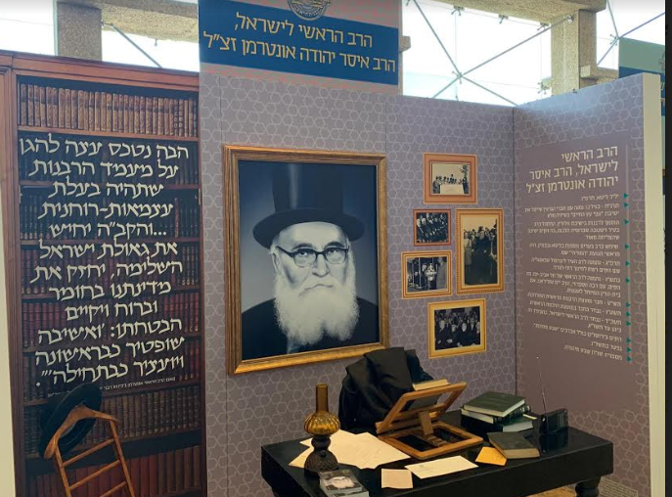
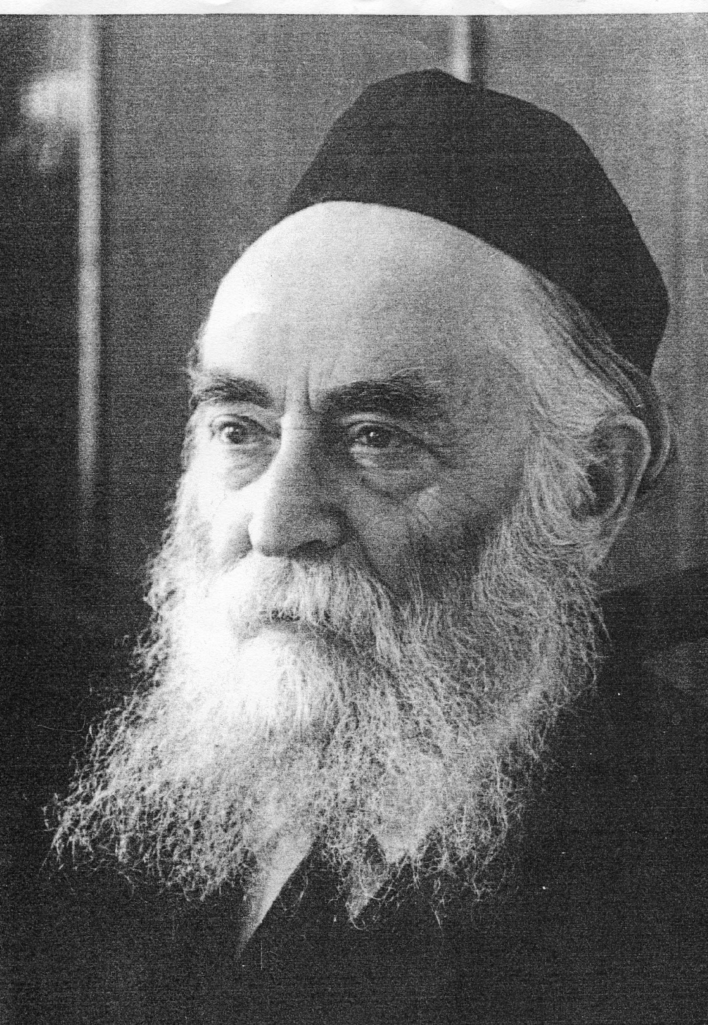
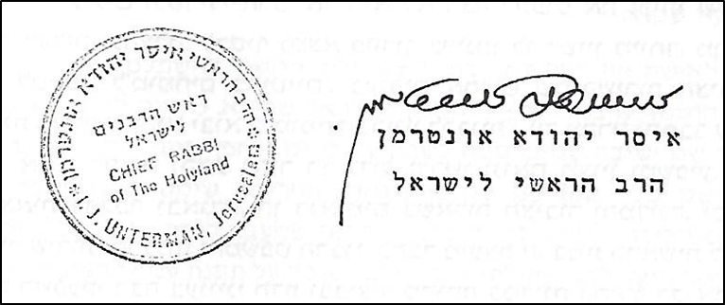
בתערוכה שהוכנה ע"י 'ידידי החמ"ד' ביום כינוס מורי החמ"ד בבניני האומה, ו' תמוז תשע"ט

Slide 18
הראשון לציון הרב יצחק ניסים זצ"ל
כ"ה בכסלו תרנ"ו - נולד בבגדד שבעירק.
תרס"ו - עלה לארץ עם אמו. אביו נשאר בבגדד לחסל את עסקיו.
תרע"ד - חזר לבגדד, למד בישיבה של חכם שמעון אגסי. היה המנהיג הבלתי רשמי של הקהילה היהודית. נחשב לאחד מגדולי הרבנים שם. עמד בקשר מכתבים עם גדולי הרבנים בארץ ישראל ובאירופה, ובראשם ה'חפץ חיים'.
תרפ"ה - חזר לארץ, עד מהרה ביתו נהפך ל'בית ועד לחכמים'.
תשט"ו - נבחר לראשון לציון הרב הראשי לישראל למרות שמעולם לא שימש בתפקיד רבנות כלשהי. [נבחר פעם נוספת בתשכ"ד, כיהן בתפקיד זה עד תשל"ג].
תשט"ז - הקים את 'בית המדרש לרבנים ודיינים'.
תשי"ז - החל בביקוריו בקיבוצים הלא דתיים מהתנועות השונות. נאבק בהצלחה נגד גידול חזירים בארץ.
תשי"ח - לאחר פעילות שכנוע הצליח למנוע עבודה בשבת במפעל הנייר בחדרה. סירב להשתתף באזכרה הממלכתית לנשיא הראשון, פרופ' חיים ויצמן, כי לא היה בה כל סממן יהודי.
תשכ"ב-תשכ"ד - פעל להכרה בעולים מהודו (שנקראו 'בני ישראל'), כיהודים, למרות שהם פגעו בכבודו.
תשכ"ד - סירב להיפגש עם האפיפיור שהגיע לביקור קצר בארץ, כי הוא לא הסכים להחזיר לו ביקור גומלין בירושלים. לאחר מאבק ללא פשרות שלו, נקבע שבאוניית צים, 'שלום', יהיה רק מטבח אחד - כשר.
שאף להגיע להידברות בין כל חלקי העם, והצליח להקים גשר בין אנשי דת, מדע, רבנים ואישי ציבור.
תשכ"ז - במלחמת ששת הימים עודד את העם, דחף להקמת ממשלת אחדות לאומית, היה בין האזרחים הראשונים ליד הכותל המערבי.
תשל"א - הצליח לזרז את תהליכי הגיור של העולים מברית המועצות, הקים בית דין מיוחד לגיור עבורם.
תשל"ו - קיבל תואר לשם כבוד מאוניברסיטת בר-אילן.
ט' באב תשמ"א - נפטר, נקבר בהר הזיתים.
מספריו: לדור ולדורות: מאמרים ונאומים, לדור ולדורות: בקומה זקופה, לדור ולדורות: לאחדים בידך, לפרט ולכלל: הלכות קצובות, שו"ת יין הטוב, ועוד.

Slide 19
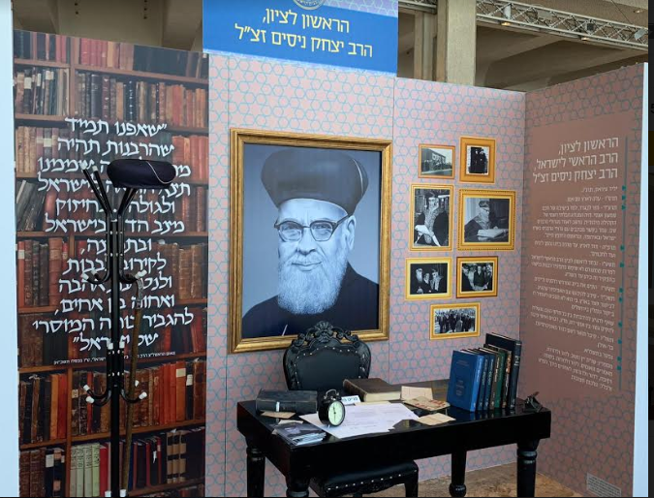
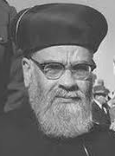
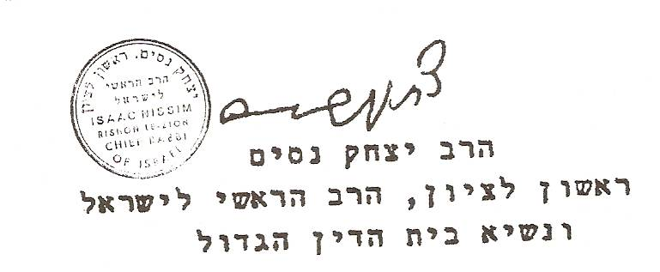
בתערוכה שהוכנה ע"י 'ידידי החמ"ד' ביום כינוס מורי החמ"ד בבניני האומה, ו' תמוז תשע"ט

Slide 20
הרב שלמה גורן זצ"ל
תרע"ח - נולד בזמברוב שבפולין.
תרפ"ה - עלה עם משפחתו לארץ ישראל, הם התיישב בכפר חסידים.
תרפ"ח - עבר עם משפחתו לירושלים, למד בישיבת "עץ חיים".
תר"ץ - החל ללמוד בישיבת 'חברון' בירושלים.
תרצ"ה - הוציא לאור את ספרו הראשון, 'נזר הקודש', עליו קיבל הסכמה מהראי"ה קוק. הוסמך לרבנות ע"י גדולי רבני ירושלים.
תרצ"ו - עם פרוץ ה'מרד הערבי', הצטרף לארגון ההגנה, התנדב לשרת כשוטר (גפיר) ויצא לשמירות באזור ירושלים (לימים עבר ללח"י).
ת"ש - פרסם את ספרו, 'שערי טהרה'. יזם וארגן את המפעל להוצאה חדשה של התלמוד הירושלמי.
ת"ש-תש"ד - למד באוניברסיטה העברית יוונית, לטינית, פילוסופיה ומתמטיקה, קיבל פרסי הצטיינות.
תש"ח - חזר להגנה. עבר קורס צלפים, היה הצלף הטוב בירושלים. במלחמת העצמאות לחם בחזית דרום ירושלים.
עם כינון צבא ההגנה לישראל, נתמנה לרב הראשי לצה"ל, תפקיד בו כיהן כ-24 שנים. בצה"ל עיצב את אורח החיים ההלכתי-חוקתי של הצבא.
פעל רבות להתרת עגונות חללי מלחמות ישראל, והביא לקבורה את עצמות החיילים שנפלו מעבר לקווי האויב.
תשכ"ז - במלחמת ששת הימים היה עם ראשוני משחררי הר הבית והכותל המערבי, קבר רחל ומערת המכפלה.
תשכ"ח - נבחר לרב הראשי של תל אביב-יפו (הוכתר רק בתשל"א).
תשל"ג - נבחר לרב הראשי לישראל, כיהן בתפקיד זה עד תשמ"ג.
תשמ"ה - הקים את ישיבת "האידרא רבה" (גורן) ליד הכותל המערבי.
כ"ד בחשון תשנ"ה - נפטר, נקבר בהר הזיתים.
מספריו: הר הבית, הירושלמי המפורש, הירושלמי והגר"א, מועדי ישראל, משיב מלחמה, משנת הגורן, משנת המדינה, נזר הקודש, פסק הדין בעניין האח והאחות, שערי טהרה, תורת המקרא, תורת המדינה, תורת המועדים, תורת הפילוסופיה, תורת השבת והמועד, תורת הרפואה, תרומת הגורן, ועוד.

Slide 21
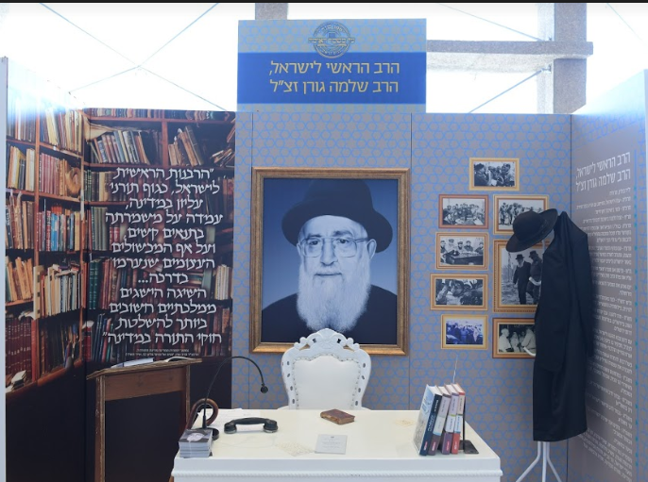
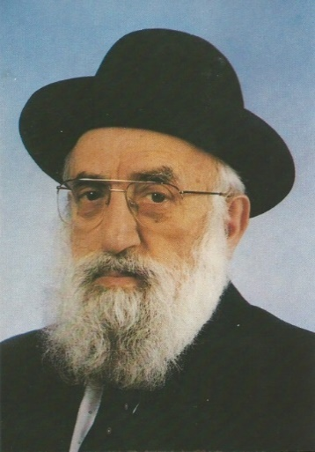
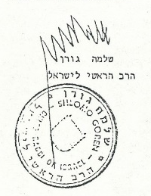
בתערוכה שהוכנה ע"י 'ידידי החמ"ד' ביום כינוס מורי החמ"ד בבניני האומה, ו' תמוז תשע"ט

Slide 22
הראשון לציון הרב עובדיה יוסף זצ"ל
י"ב בתשרי תרפ"א - נולד בבגדד שבעירק.
תרפ"ה - בגיל 4 עלה לארץ עם משפחתו.
תרצ"ג - בגיל 12 החל ללמוד בישיבת 'פורת יוסף'.
תרח"ץ - הדפיס את הקונטרס 'יביע אומר' על הוריות ב-100 עותקים.
תש"א - הראשון לציון, הרב ב"צ מ"ח עוזיאל, הסמיך אותו לרבנות ולדיינות. החל למסור שיעורים בירושלים.
תש"ד - נתמנה לחבר בבית דין לעדת הספרדים שבראשו עמד הרב עזרא עטיה.
תש"ה - נתמנה ע"י הראשון לציון, הרב עוזיאל, לחבר בבית-הדין לעדת הספרדים בירושלים.
תש"ז - נשלח ע"י הראשון לציון, הרב עוזיאל, למצרים כדי לשמש שם כאב בית-הדין וסגן הרב הראשי.
תש"י - שב לארץ, למד בבית המדרש 'בני ציון' של הרב צ"פ פראנק.
תשי"א - הרב הראשי, הרב הרצוג, מינה אותו לדיין בבית-הדין הרבני בפתח-תקוה. לאחר שנתיים חזר לירושלים.
תשט"ז - לאחר לחצים של הראשון לציון, הרב יצחק נסים, שב לבית הדין בפתח תקוה, עבר לגור שם.
תשי"ח - חזר לירושלים. נתמנה לדיין בבית-הדין האזורי בירושלים ולר"מ בבית המדרש הגבוה לרבנות ולדיינות שליד ישיבת 'פורת יוסף'.
תשכ"ה - נתמנה לדיין בבית הדין הרבני הגדול.
תשכ"ט - נבחר לרב הראשי של תל אביב-יפו.
תשל"ג - נבחר לראשון לציון הרב הראשי לישראל, כיהן בתפקיד זה עד תשמ"ג. המשיך כדיין בבי"ד הגדול.
תשל"ג - קבע כי 'ביתא ישראל' הם יהודים לכל דבר, פסיקה זו הובילה להחלת חוק השבות על יהודי אתיופיה.
תשל"ד - התיר את כל עגונות נעדרי צה"ל במלחמת יום הכיפורים, לאחר שהקים בית דין מיוחד בראשותו.
תשד"ם - הקים את 'מועצת חכמי התורה' והנהיג את תנועת ש"ס.
ג' בחשון תשע"ד - נפטר, נקבר בסנהדריה.
מספריו: הליכות עולם, חזון עובדיה, טהרת הבית, ילקוט סיני, לוית חן, מאור ישראל על הש"ס, מאור ישראל על הרמב"ם, מאור ישראל: דרושים, ענף עץ אבות, שו"ת חזון עובדיה, שו"ת יביע אומר, שו"ת יחוה דעת, ועוד.

Slide 23
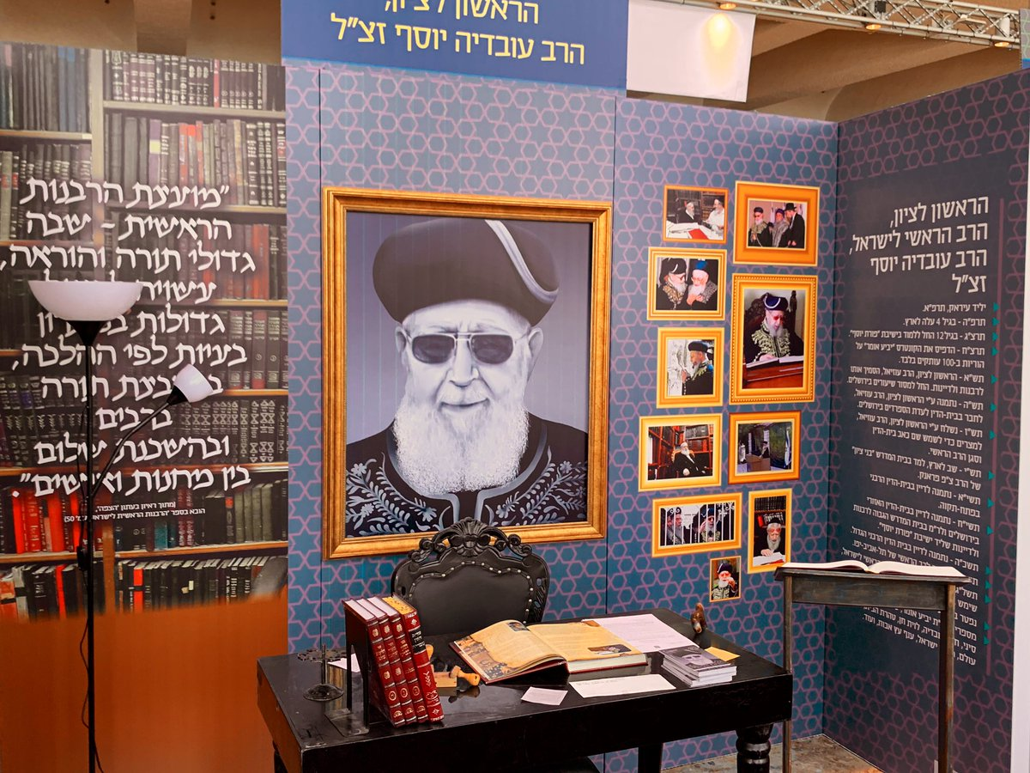
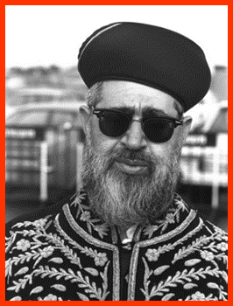
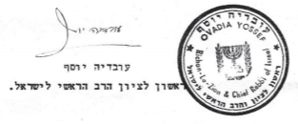
בתערוכה שהוכנה ע"י 'ידידי החמ"ד' ביום כינוס מורי החמ"ד בבניני האומה, ו' תמוז תשע"ט

Slide 24
הרב אברהם שפירא זצ"ל
י"ד באייר תרע"א - נולד בירושלים, דור שישי בעיר.
למד בתלמוד תורה 'עץ חיים' שליד בית הכנסת 'החורבה' בעיר העתיקה. למד בישיבת 'תפארת צבי'.
תרצ"א - החל ללמוד בישיבת 'חברון'.
תש"ה - על פי בקשת הרב צבי יהודה הכהן קוק החל ללמד בישיבת 'מרכז הרב', בה לימד במשך 63 שנים עד פטירתו.
תשי"ב - לאחר פטירת ראש ישיבת 'מרכז הרב', הרב י"מ חרל"פ, נתמנה לר"מ המרכזי בישיבה, נתן שיעור כללי מדי שבוע.
תשי"ג - הרב הראשי, הרב י"א הרצוג, העניק לו כושר מיוחד לדיינות כ"גדול בתורה וכגאון מוכר בישראל".
תשט"ז - נתמנה כדיין בבית-הדין הרבני בירושלים.
תשל"א - נתמנה לאב בית הדין הרבני בירושלים.
תשל"ד - נתמנה כדיין בבית-הדין הרבני הגדול.
תש"ם - שימש כחבר במחלקת החקיקה שבמכון הרי פישל, וכמבקר ראשי של מפעל 'אוצר הפוסקים'.
נבחר למועצת הרבנות הראשית השביעית.
תשמ"ב - לאחר פטירת הרב צבי יהודה הכהן קוק נתמנה לראש ישיבת 'מרכז הרב' יחד עם הרב ש' ישראלי.
תשמ"ג - נבחר לראשון לציון הרב הראשי לישראל, כיהן בתפקיד זה עד תשנ"ג.
תשד"ם - בפעם הראשונה יצאו שני הרבנים הראשים יחדיו לביקור בארה"ב.
תשנ"ג - עמד בראש 'איחוד הרבנים למען עם ישראל וארץ ישראל', נאבק נגד החזרת שטחים.
תשס"ה - עמד בראש המאבק נגד ההתנתקות מגוש קטיף.
ט"ו בתשרי תשס"ח - נפטר, נקבר בהר הזיתים.
מספריו: אהבתי תורתך, הגדה של פסח היושבת בגנים, זכר יצחק (ההדיר), יומא דריגלא, מורשה - קובץ שיחות ומאמרים, מורשה - שיחות למועדים, מנחת אברהם, שיעורי מרן הגר"א שפירא, ועוד.

Slide 25
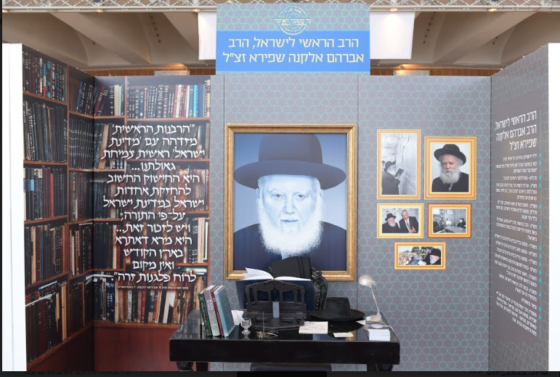
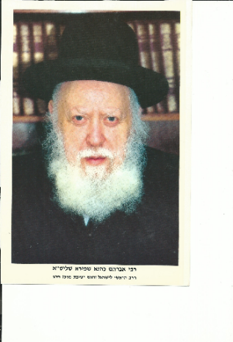

בתערוכה שהוכנה ע"י 'ידידי החמ"ד' ביום כינוס מורי החמ"ד בבניני האומה, ו' תמוז תשע"ט

Slide 26
הראשון לציון הרב מרדכי אליהו זצ"ל
כ"א באדר א' תרפ"ט - נולד בעיר העתיקה בירושלים, בנו של הרב חכם סלמן אליהו, מגדולי המקובלים בירושלים.
למד בישיבת 'פורת יוסף', היה מהבולטים בין תלמידי הישיבה.
במשך מספר שנים לימד בתלמוד תורה 'מגן דוד', כשעתיים בכל יום.
תש"י - נמנה עם חברי מחתרת 'ברית הקנאים', שפעלה לכוף את חוקי התורה במדינת ישראל והקמת מדינת הלכה. נעצר, ונשפט לעשרה חודשי מאסר.
תש"ך - סיים בהצטיינות את לימודיו ב'בית-המדרש לרבנים ודיינים' של הראשון לציון, הרב יצחק נסים, וקיבל כושר לדיינות ממועצת הרבנות הראשית. טיפל בקבורת עצמות החיד"א בהר המנוחות.
תשכ"ד - נתמנה לדיין בבית הדין הרבני בבאר-שבע, היה הדיין הצעיר ביותר בארץ.
תשכ"ח - נתמנה לדיין בבית הדין האזורי בירושלים.
תש"ל - נתמנה לדיין בבית הדין הרבני הגדול.
תשמ"ג - נבחר לראשון לציון הרב הראשי לישראל, כיהן בתפקיד זה עד תשנ"ג.
נשא הרצאות רבות גם בפני בני מושבים, קיבוצים ובתי-ספר לא דתיים, על מנת לקרב רחוקים לתורה ולמצוות.
ביקר בקהילות יהודיות בתפוצות, הדריך את ראשיהן במלחמה בהתבוללות וקרא ליהודי הגולה לעלות לישראל.
שימש כנשיא 'קרן מורשת', רשת הגרעינים התורניים הגדולה ביותר במדינה.
היה נשיא כולל 'דרכי הוראה' בירושלים, שבראשות בנו, הרב יוסף אליהו.
היה המנהיג הרוחני של חלק גדול מהציבור הדתי לאומי יחד עם הרב אברהם שפירא.
תשס"ח – בשביעי של פסח לקה בליבו, עבר טיפולים קשים ומסובכים.
כ"ה בסיון תש"ע - נפטר, נקבר בהר המנוחות ליד קיברו של החיד"א.
מספריו: אביהם של ישראל - הגדה של פסח, דברי מרדכי: על התורה, דרכי טהרה, ויאמר מרדכי: דרשות, מאמר מרדכי: הלכות לימות החול, מאמר מרדכי: למועדים ולימים, מאמר מרדכי: שבת, מאמר מרדכי: ושבתה הארץ, ספר הלכה, קיצור שולחן ערוך: עם פסקי הלכה, שו"ת הרב הראשי, שו"ת מאמר מרדכי, ועוד.

Slide 27
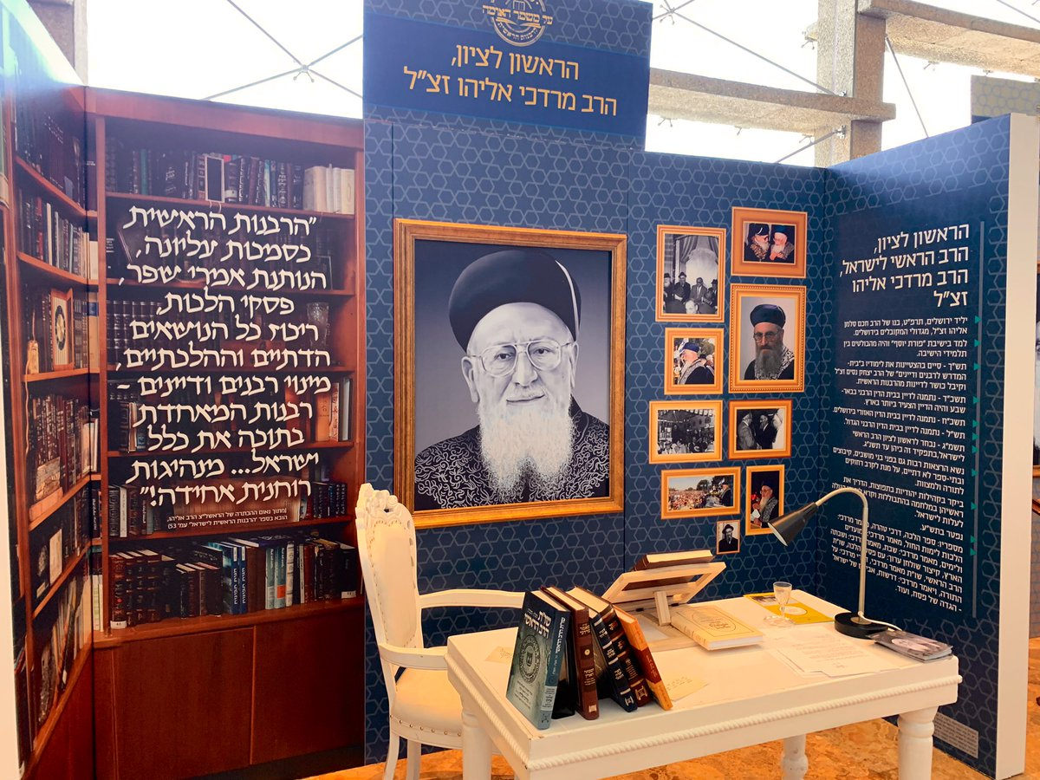
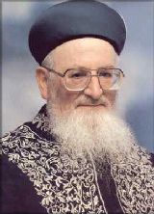

בתערוכה שהוכנה ע"י 'ידידי החמ"ד' ביום כינוס מורי החמ"ד בבניני האומה, ו' תמוז תשע"ט

Slide 28
הרב ישראל מאיר לאו שליט"א
כ"ב בסיון תרצ"ז - נולד בפיוטרקוב שבפולין. נצר למשפחת רבנים ידועים באירופה.
את השואה, בה נספו הוריו, עבר בגטו פיוטרקוב, במחנה עבודה בעיר צ'נסטוחובה, ובמחנה הריכוז בוכנוולד.
הגיע לישראל במסגרת עליית הנוער.
גר בקריית מוצקין, אצל אחות אביו, אשת הרב מרדכי פוגלמן, רבה של קריית מוצקין.
למד בבית הספר הממלכתי-דתי 'אהרון הרוא"ה', שבקריית שמואל הסמוכה.
למד בישיבת 'קול תורה' בירושלים, בישיבת 'כנסת חזקיהו' בזכרון-יעקב ובישיבת פוניבז' בבני ברק.
תשט"ז - היה פעיל ב'חבר הפעילים של המחנה התורתי' שביקש לחזק את שמירת המצוות בקרב העולים החדשים.
שימש כמורה לתנ"ך בתיכון 'ברנר' פתח תקווה ואחר כך בתיכון הדתי 'צייטלין' בתל אביב.
שימש רב בבתי-הכנסת 'אור תורה' שבדרום תל-אביב.
תשכ"ה - נתמנה לרב בית הכנסת 'תפארת צבי' בתל-אביב. עסק בחינוך ובהוראה בעיר, והפך למרצה מבוקש בארץ ובעולם.
תשל"א - נבחר לרב צפון תל-אביב.
תשל"ט - נבחר לרבה הראשי של נתניה. הקים בה את ישיבת 'אהל משה' ע"ש אביו. פתח שלוחה של 'מכון ירושלים', ופרס רשת מועדונים תורניים לנוער ולגמלאים.
תשמ"ו - נבחר למועצת הרבנות הראשית השמינית.
תשמ"ח - נבחר לרבה הראשי של תל אביב-יפו.
תשנ"ג - נבחר לרב הראשי לישראל, כיהן בתפקיד זה עד תשס"ג.
תשס"ה - נבחר בשנית לכהן כרב הראשי של תל אביב-יפו, בתפקיד זה כיהן עד תשע"ז. מתוקף תפקיד זה היה חבר במועצת הרבנות הראשית.
תשס"ח - נתמנה ליו"ר מועצת 'יד ושם'.
מספריו: אבות לדור: על פרקי אבות, אל תשלח ידך אל הנער, הגדה של פסח, הנחת יסוד: 100 מושגים ביהדות, יהדות הלכה למעשה, יחל ישראל: שו"ת עיונים ובירורי הלכה, יחל ישראל: על פרקי אבות, ועוד.

Slide 29
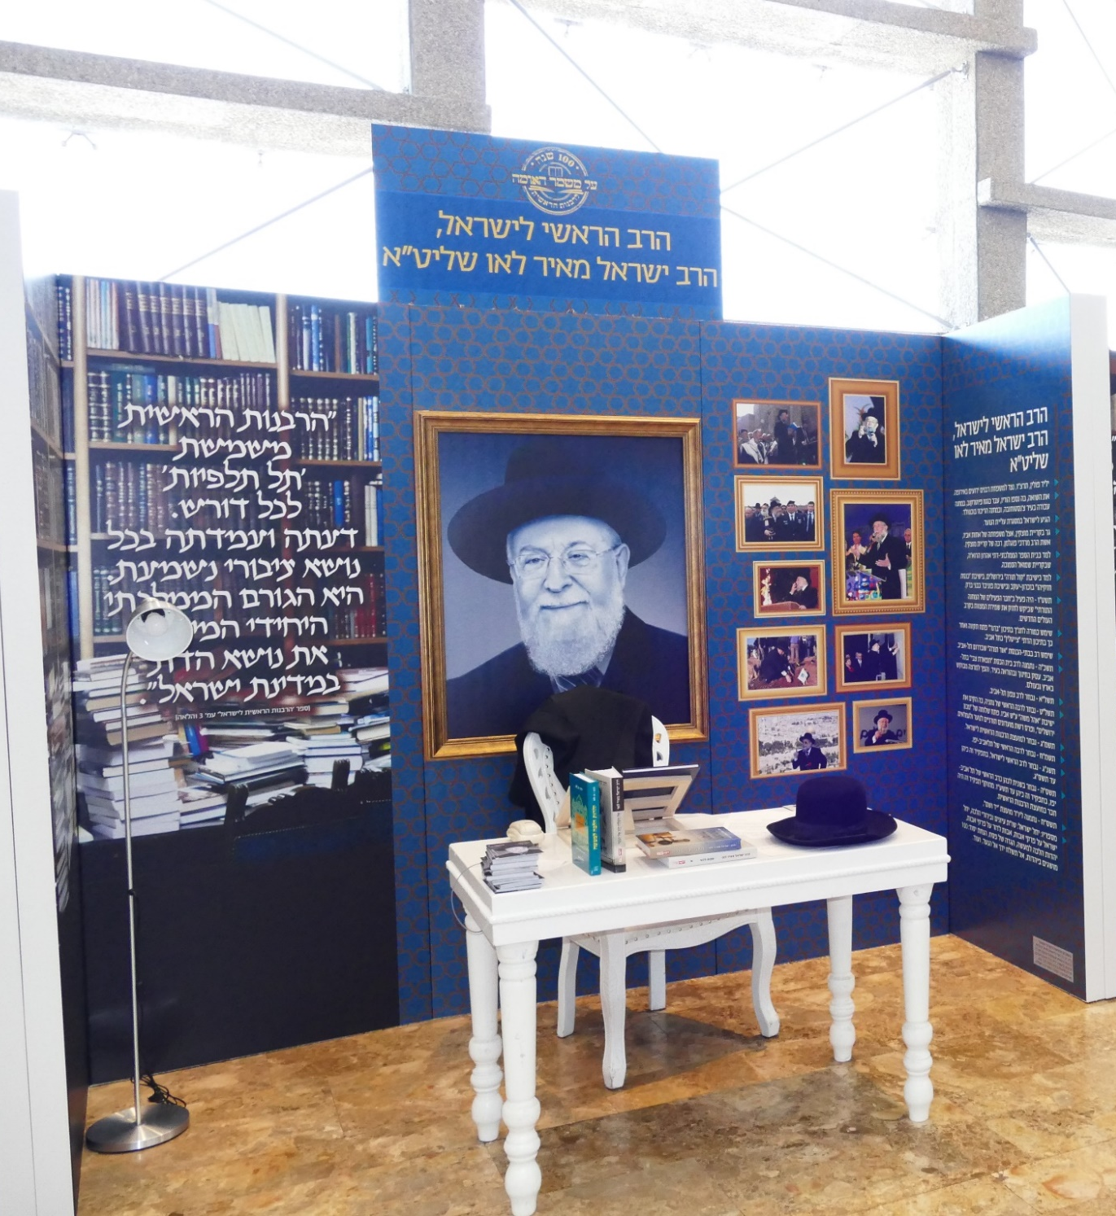

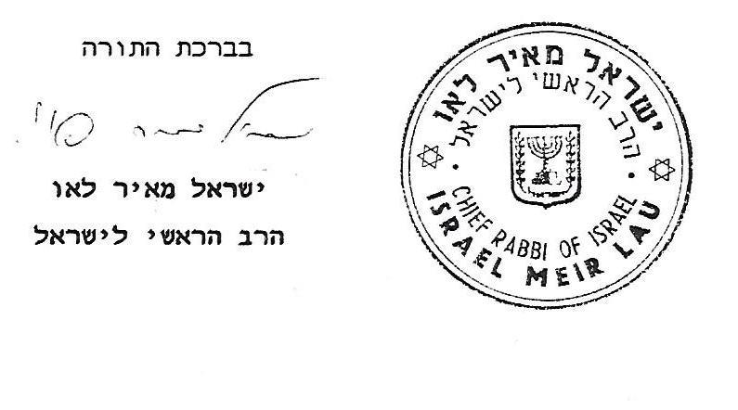
בתערוכה שהוכנה ע"י 'ידידי החמ"ד' ביום כינוס מורי החמ"ד בבניני האומה, ו' תמוז תשע"ט

Slide 30
הרב אליהו בקשי דורון זצ"ל
תש""א - נולד בירושלים. גר בשכונת 'נחלת אחים' (ליד 'שערי חסד'). למד בבית הספר היסודי ממ"ד 'לדוגמא'. היה חניך בתנועת 'נוער המזרחי'. למד בישיבה התיכונית 'ישיבת הדרום' שברחובות.
למד בישיבת 'חברון', נחשב לעילוי. היה החברותא של ראש הישיבה, הרב יחזקאל סרנא. העביר בשבתות שיעור לבעלי בתים אקדמאים, (ביניהם מוריו לשעבר), בשכונת קטמון. במקביל, העביר ביום שישי חוג לגמרא לבנים בבית הספר הממ"ד 'מעלה' ובבית הספר ממ"ד 'לדוגמא' בו למד בילדותו.
למד בכולל אברכים של 'מוסד הרב קוק' בראשות הרב בצלאל ז'ולטי, ואחר הצהרים בכולל אברכים 'קול יעקב' ע"ש הרב יעקב עדס. היה ר"מ בישיבת פורת יוסף.
תש"ל - נתמנה לרב השכונות (של עולים חדשים) 'רמת-יוסף' ו'רמת-הנשיא' בבת-ים.
הקים כולל אברכים בשכונת 'התקווה' בתל-אביב ובית-מדרש גבוה בבת-ים.
תשל"ב - נבחר לרבה הראשי של בת-ים.
תשל"ה - נבחר לרבה הראשי של חיפה. הקים בה מרכז תורני וכולל 'מורשה'.
תש"ם, תשמ"ו, תשנ"א – כרבה הראשי של חיפה, אחת מ-4 הערים הגדולות בארץ, נתמנה לחבר במועצת הרבנות הראשית [וזאת, על פי חוק הרבנות הראשית לישראל (החדש) תש"ם – 1980].
תשנ"ג - נבחר לראשון לציון הרב הראשי לישראל, בתפקיד זה כיהן עד תשס"ג. הקים את מערך הגיור הממלכתי, נאבק למען יישום 'היתר המכירה' בשנת השמיטה, שיפר את הסדרים במערך בתי הדין והמועצות הדתיות. השיג תקנים לתוספת דיינים. ביקר כמעט בכל הריכוזים היהודיים בעולם
הקים את מוסדות "בניין אב" בירושלים, ועמד בראשם. שימש כנשיאם של 'ועד העדה הספרדית', ארגוני חסד וקרנות צדקה. חבר בארגון ידידי בתי-החולים רמב"ם ורוטשילד ובהנהלת קרן לב"י.
י"ט בניסן תש"פ – נפטר, נקבר (בהלוויה מצומצמת בגלל מגפת הקורונה) בהר המנוחות בירושלים.
מספריו: שו"ת בניין אב, בניין אב - שיחות ומאמרים (ראשי תיבות: אליהו בקשי), ועוד.

Slide 31
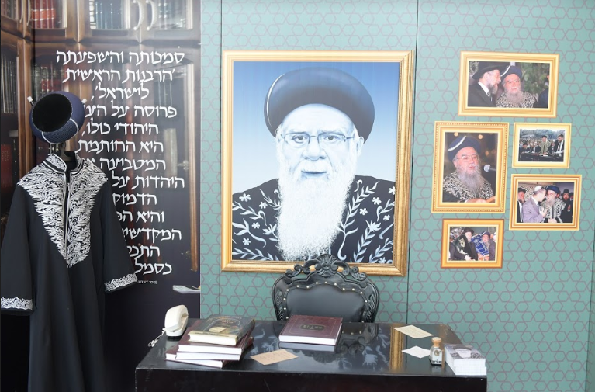
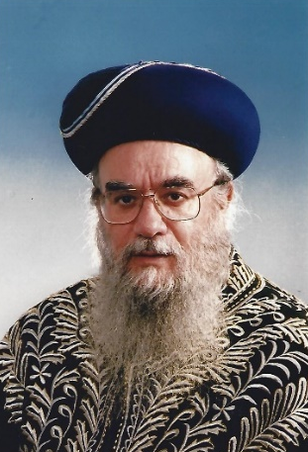

בתערוכה שהוכנה ע"י 'ידידי החמ"ד' ביום כינוס מורי החמ"ד בבניני האומה, ו' תמוז תשע"ט

Slide 32
הרב יונה יחיאל מצגר שליט"א
כ"ג באב תשי"ג - נולד בחיפה.
למד בישיבת בני עקיבא 'פרחי אהרן' בקרית שמואל.
תשל"ב - החל ללמוד בישיבת ההסדר 'כרם ביבנה'. נחשב כתלמידו המובהק של ראש הישיבה, הרב חיים יעקב גולדוויכט.
במסגרת שירותו הצבאי כחייל ישיבת-הסדר, שירת כלוחם קרבי בשריון, סיים את שירותו כרב צבאי בדרגת סרן.
למד בכולל בישיבת 'כרם ביבנה', וסיים בהצלחה רבה לימודי רבנות. החל ללמוד דיינות.
נתמנה כרב בית-הכנסת 'תפארת צבי' במרכז תל-אביב.
כיהן כרבה של צפון תל-אביב
תשס"א - נבחר למועצת הרבנות הראשית האחת עשרה.
תשס"ג - נבחר לרב הראשי לישראל, כיהן בתפקיד זה עד תשע"ג.
שימש חבר במועצת 'יד ושם', בארגון 'רוטרי', בארגון 'בני ברית', ב'מועצה לשלום הילד', בהנהלת תנועת 'עמ"י' ובהנהלת 'קו לחיים'.
מספריו: במעגלי החיים, רעיונות וביאורים על הגדה של פסח, כנפי יונה, שו"ת מים ההלכה, שו"ת סופה במדבר, ועוד.

Slide 33



Slide 34
הראשון לציון הרב שלמה משה עמאר שליט"א
תש"ח - נולד בקזבלנקה שבמרוקו. למד בבתי הספר היהודיים בעיר, 'אוצר התורה', 'נווה שלום' ובישיבת 'תומכי תמימים' של חב"ד.
תשכ"ב - עלה לארץ עם משפחתו, גר בפרדס חנה.
תשכ"ג-תשכ"ז - למד בישיבת 'תפארת ציון' בבני ברק ובישיבת 'שארית יוסף'.
תשכ"ז - עבר ל'ישיבת שלומי'.
תשכ"ט - נתבקש למלא את מקומו של הרב המקומי וראש הישיבה בשלומי. החל ללמוד דיינות.
שירת בצה"ל במחלקה לזיהוי חללים.
תש"ל - נתמנה לרב ולמנהל מחלקת הכשרות במועצה הדתית בנהריה.
תשל"ג - נתמנה לרב המושב מגדים שבמועצה אזורית חוף הכרמל. נתמנה למשגיח בישיבת 'תורה והוראה' בתל-אביב.
תשמ"ב - נתמנה לדיין בצפת, לאחר מכן שימש כדיין בטבריה, באר שבע, חיפה, אשקלון ושוב בבאר שבע לתקופה קצרה. בתום תקופה זו מונה לאב בית דין בפתח תקווה. התגורר בבני ברק, שימש כרב בית הכנסת 'מגן-דוד' כשלושים שנה.
תש"ן - נתמנה לדיין בבד"ץ 'בית יוסף'.
תשנ"ד - שימש כיועץ בהקמת מערכת הכשרות ופוסק של 'המכון למצוות התלויות בארץ'.
תשס"ב - נתמנה לרב הראשי לתל אביב-יפו.
תשס"ג - נבחר לראשון לציון הרב הראשי לישראל, כיהן בתפקיד זה עד תשע"ג. שימש כנשיא בית הדין הרבני הגדול לאורך כל שנות כהונתו כרב ראשי.
תשע"ד - נבחר לרבה הראשי הספרדי של ירושלים.
מספריו: בחסדך בטחתי, ברכת אליהו על התורה, דברי שלום ואמת, מימים ימימה - הגדה של פסח, קול מצהלות חתנים, קניין תורה, שו"ת שמע שלמה, שו"ת כרם שלמה, שו"ת בארה של מרים, שיעורים במסילת ישרים, תומת ישרים, ועוד.

Slide 35



בתערוכה שהוכנה ע"י 'ידידי החמ"ד' ביום כינוס מורי החמ"ד בבניני האומה, ו' תמוז תשע"ט

Slide 36
הרב דוד ברוך לאו שליט"א
כ"א בטבת תשכ"ו - נולד בתל-אביב, בנו של הרב הראשי לישראל, הרב ישראל מאיר לאו.
היה חניך בתנועת הנוער "עזרא" בתל אביב.
למד בישיבת 'היישוב החדש', בישיבת 'בית מתתיהו' בבני ברק ובישיבת 'פוניבז' בבני ברק.
את שירותו בצה"ל עשה ברבנות הצבאית בחיל המודיעין, סיים בדרגת רב סרן.
היה רבו הראשון של היישוב שוהם.
משהוקמה העיר מודיעין, נבחר לכהן כרבה של העיר.
תשע"ג - נבחר לרב הראשי לישראל. בכך נהיה הרב הצעיר ביותר שנבחר לתפקיד זה, בהיותו בן 47.
מספריו: פסח: דינים ומנהגים, ספר משכיל לדוד: פסקים, כתבים, מאמרים.

Slide 37



בתערוכה שהוכנה ע"י 'ידידי החמ"ד' ביום כינוס מורי החמ"ד בבניני האומה, ו' תמוז תשע"ט

Slide 38
הראשון לציון הרב יצחק יוסף שליט"א
י"ח טבת תשי"ב - נולד בירושלים, בנו של הראשון לציון, הרב עובדיה יוסף.
למד בתלמוד תורה 'יבנה' של החינוך העצמאי.
תשכ"ד - למד בישיבה הקטנה 'פורת יוסף' בשכונת קטמון בירושלים.
תשל"א - למד בישיבת 'הנגב' בנתיבות. שם כתב והוציא לאור את הספר 'ילקוט יוסף -פסקי דינים', בו ריכז את פסקי אביו שיצאו לאור עד אותה שנה. הספר נערך בעידודו של אביו ובפיקוחו.
עבר לישיבת 'חברון' בירושלים.
תשל"ג - הקים יחד עם אביו את הכולל לרבנים ודיינים 'חזון עובדיה' בירושלים, שהיה בפיקוח אביו.
תשל"ד-תשמ"ה - עסק בכתיבת ספרי המשך ל'ילקוט יוסף'. בתשמ"ה יצא לאור החלק הראשון שבסדרה.
תשל"ה - נתמנה לרב המושבים: בר גיורא, מטע ונס הרים הסמוכים לירושלים,
תש"ם - סיים במחזור הראשון של כולל 'חזון עובדיה' את לימודי ההוראה והדיינות, והוסמך לדיינות ע"י גדולי ישראל. עם פתיחת המחזור השני נתמנה ע"י אביו לעמוד בראש בית המדרש.
תשנ"ב - בהוראת אביו הקים את הישיבה הגדולה 'חזון עובדיה', עבור בני עדות המזרח שרצו ללמוד בשיטת הלימוד ודרך פסיקת ההלכה של עדות המזרח, ועמד בראשה.
תשע"ג - נבחר לראשון לציון הרב הראשי לישראל.
תשע"ד - לאחר פטירת אביו, המשיך את השיעור של אביו, שהתקיים בכל מוצאי שבת בבית הכנסת 'תפארת ירושלים' של עדת היזדים בשכונת הבוכרים בירושלים. השיעור מועבר לכל העולם בלווין,
תשע"ו - נתמנה לנשיא ישיבת 'פורת יוסף'.
מספריו: אוצר דינים לאשה ולבת, גרות כהלכתה, דיני חינוך קטן ובר מצווה, הגדה של פסח-ילקוט יוסף, השיעור השבועי, ילקוט יוסף, ילקוט יוסף: השביעית והלכותיה, עין יצחק, קיצור שולחן ערוך: התלמוד והפוסקים, קונטרס הספקות, שולחן המערכת, שו"ת הראשון לציון, ועוד.

Slide 39



בתערוכה שהוכנה ע"י 'ידידי החמ"ד' ביום כינוס מורי החמ"ד בבניני האומה, ו' תמוז תשע"ט

Slide 40


תפקידי הרבנים הראשיים ומועצת הרבנות הראשית
חוק הרבנות הראשית לישראל – תש"ם
תודה ל"ידידי החמ"ד" על העזרה בכתיבת ה"תאריכון" המופיע לעיל.

Slide 41




"לאורם נלך"
בהצלחה!
"בנה ביתך כבתחילה וכונן מקדשך על מכונו, והראנו בבנינו ושמחנו בתקונו".
Notes:
41
41
41
הילד

